Slide 1
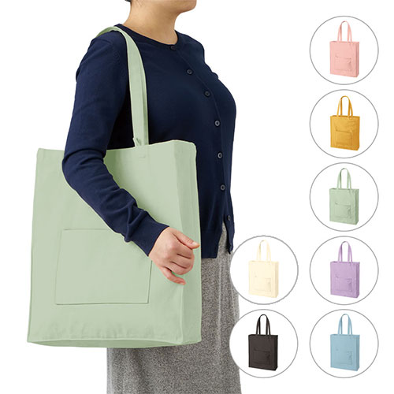
【提案書】
キャンバススクエアトート外ポケット付
特徴
バッグの外側にポケットが付いた、キャンバス生地のスクエアトート。推し活用の大うちわがすっぽり納まるサイズ感で、内側には仕切りポケットが付いているので荷物を整えて収納できます。
商品写
納期
納期スペース
仕様
カラー展開: 全7色
素材: コットン（320g/平方メートル）
サイズ: 本体／約W340×H410×D115（mm） 持ち手／約W25×H580（mm）
容量: 約16L
お見積
お見積りスペース

